Slide 1
LOS CRUSTÁCEOS

Slide 2
CARACTERÍSTICAS
Los crustáceos son un tipo de invertebrados artrópodos, es decir, que tienen el cuerpo y las patas articulados.
Se caracterizan por tener el cuerpo protegido por un duro exoesqueleto de quitina y sales minerales. Son artrópodos con un caparazón grueso.
Tienen 5 pares de patas (algunos más como la cochinilla de la humedad), 2 pares de antenas y un par de mandíbulas.
Son mayoritariamente acuáticos, aunque hay alguna especie terrestre como la cochinilla de la humedad.
Algunas especies son filtrados, se alimentan de microorganismos y de desechos orgánicos que están en suspensión en el agua. Otros son carnívoros y se alimentan de animales o de cadáveres en descomposición.
Los crustáceos pueden vivir en agua dulce, agua salada, en la hojarasca, debajo de las piedras…
Los crustáceos son ovíparos y su fecundación es externa.

Slide 3
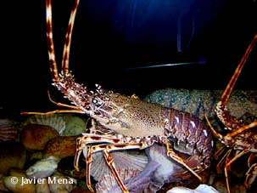
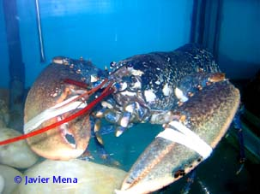
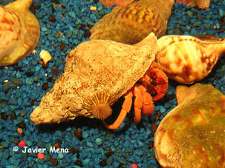
TIPOS DE CRUSTÁCEOS
Hay mucha variedad de crustáceos y tienen muy diversos tamaños. Casi todos son acuáticos, como el bogavante, la langosta, el cangrejo de río y de mar, el centollo, los langostinos y las gambas, la nécora, los percebes y las bellotas de mar… Pero hay uno terrestre, la cochinilla de la humedad.
Langosta
Bogavante
Cangrejo
Ermitaño

Slide 4
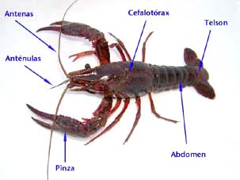
ANATOMÍA DE LOS CRUSTÁCEOS
Su cuerpo se divide en dos regiones: cefalotórax y abdomen.
El cefalotórax es la fusión de la cabeza y el tórax. En la cabeza tienen los dos pares de antenas y un par de mandíbulas.
El abdomen está formado por distintos segmentos articulados.
La simetría que presentan los crustáceos es bilateral.
En la simetría bilateral, el cuerpo del animal sólo tiene un plano que lo divida en dos mitades iguales. Los animales que la presentan están más adaptados para moverse hacia delante.

Slide 5
EL BOGAVANTE
El bogavante es un crustáceo que tiene un color azulado con manchas claras, que se vuelve de un intenso color rojo al ser cocinado.
En la cabeza tienen dos pares de antenas y su cola tiene forma de abanico, pudiendo llegar hasta los 50 cm de longitud. Vive en zonas de rocas poco profundas, refugiándose en los huecos que realiza en la arena. Allí, se alimenta de pequeños peces que suele capturar por las noches. Su lento crecimiento es por mudas de su caparazón, llegando a vivir hasta 50 años.
Sus dos pinzas principales cumplen una función diferente: mientras que la más gruesa (normalmente la izquierda) es utilizada para triturar, la derecha, más fina, es una precisa herramienta de corte.

Slide 6
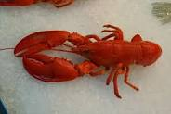
LA LANGOSTA
El cuerpo de la langosta se divide en dos partes claramente diferenciadas: el cefalotorax o cabeza y el abdomen o cola y como los demás artrópodos, son bilateralmente simétricas.
La cabeza es espinosa y el rostro pequeño. En ella destacan dos ojos protuberantes protegidos por sendas proyecciones espinosas.
Tiene 10 patas. Su característica más destacable es la presencia en su cabeza de unas antenas muy largas y la ausencia de pinzas
Su cuerpo está protegido por un caparazón de color marrón-naranja.
Son carroñeras, se alimentan de moluscos y materia en descomposición de otros animales.

Slide 7
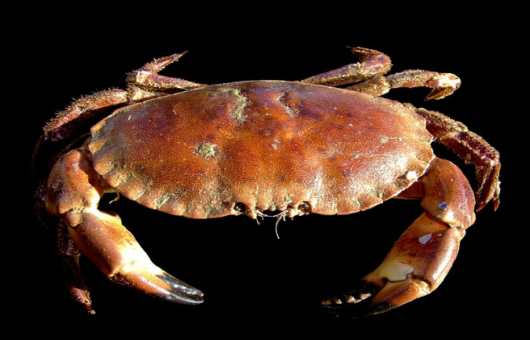
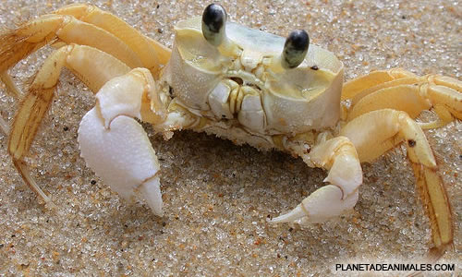
EL CANGREJO
Es omnívoro, se alimenta de algas, moluscos, gusanos, otros crustáceos, hongos, bacterias, etc...
Normalmente habitan en aguas salobres, es decir, una mezcla de agua dulce y salina.
Difieren mucho en tamaño, dependiendo de la especie, pudiendo medir desde unos pocos milímetros hasta 4 pies de anchura con las patas abiertas.
Los dientes de un cangrejo están en su estómago.
Después de perder su garra, un cangrejo puede hacerla crecer nuevamente.
No tienen tórax y tiene el abdomen separado.

Slide 8
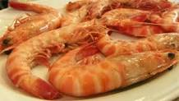
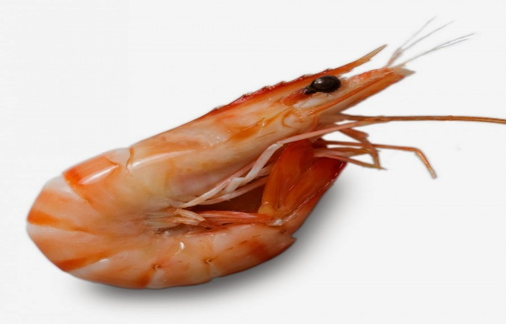
EL LANGOSTINO
Su cuerpo es alargado y con la cabeza grande y los ojos sobresalidos. Su abdomen no está abombado, sino que es aplanado. Tiene 10 patas, sus tres primeros pares están formados por una especie de pinzas y, las traseras tienen una especie de uña. Tiene unas antenas alargadas.
Miden hasta 20 centímetros de longitud.
Igual que otros, como la gamba, el langostino nunca lleva los huevos, los pone y fecundan los machos
Suelen encontrarse en las zonas con arena, cerca de playas y también cerca de las desembocaduras de los ríos, donde las corrientes de agua cambia.
Por la noche es cuando se mantienen en activo movimiento.

Slide 9
VÍDEO DE LOS CRUSTÁCEOS

Slide 10
Trabajo realizado por: Beatriz Laguna Doncel Ángel Fontenla Álvarez Rocío Feijoo Coello

